Slide 1

Bài 5: Đối diện với nỗi đau
“Nỗi đau là một phần của cuộc sống, chúng ta có thể học cách sống với nó và hướng tới hạnh phúc”
Ca-ren xan-man-xon
(Karen Salmansohn)
Notes:
GV yêu cầu HS đọc phần Giới thiệu bài học, nêu chủ đề của bài và thể loại chính được học trong bài.

Slide 2
Bài 5: Đối diện với nỗi đau
Chủ đề bài học: Văn học, bằng cách thể hiện những tình thế gay gắt, những sự việc bi thảm,... đã khơi dậy nỗi xúc động thống thiết, đem đến những trải nghiệm căng thẳng và lo âu sâu sắc cho người đọc, qua đó, hướng người đọc đến những tình cảm nhân văn cao cả, thôi thúc hành động tích cực.
- Thể loại văn bản đọc chính: bi kịch.
Notes:
GV yêu cầu HS đọc phần Giới thiệu bài học, nêu chủ đề của bài và thể loại chính được học trong bài.

Slide 3
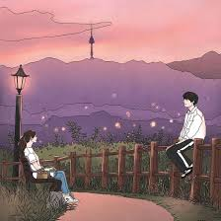

Bài 5: Đối diện với nỗi đau
? Em hãy chia sẻ suy nghĩ về một tác phẩm (văn học, nghệ thuật) viết về đề tài tình yêu.
Notes:
HĐ 1: KHỞI ĐỘNG
- GV yêu cầu HS:
Chia sẻ suy nghĩ về một tác phẩm (văn học, nghệ thuật) viết về đề tài tình yêu.

Slide 4
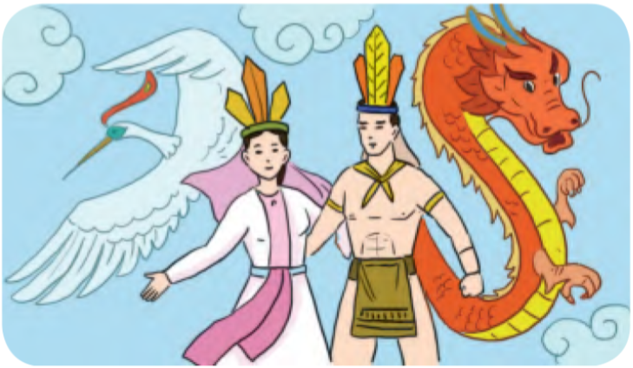
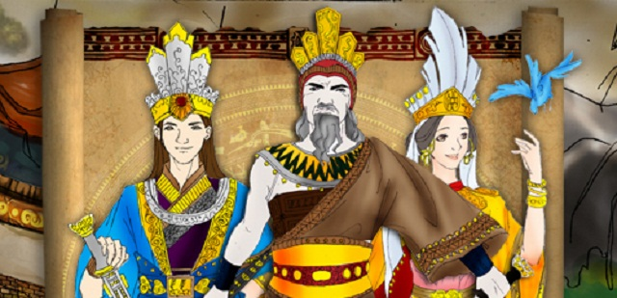
* Một số tác phẩm (văn học, nghệ thuật) viết về đề tài tình yêu:
Lạc Long Quân – Âu Cơ
(Truyền thuyết Con Rồng cháu Tiên)
Mị Châu – Trọng Thủy
(Truyền thuyết Mỵ Châu Trọng Thủy)
Notes:
GV gợi ý: HS trình bày ngắn gọn suy nghĩ của mình về một tác phẩm văn học hoặc một bức tranh, một bản nhạc, một bộ phim,... có đề tài tình yêu nam nữ.

Slide 5
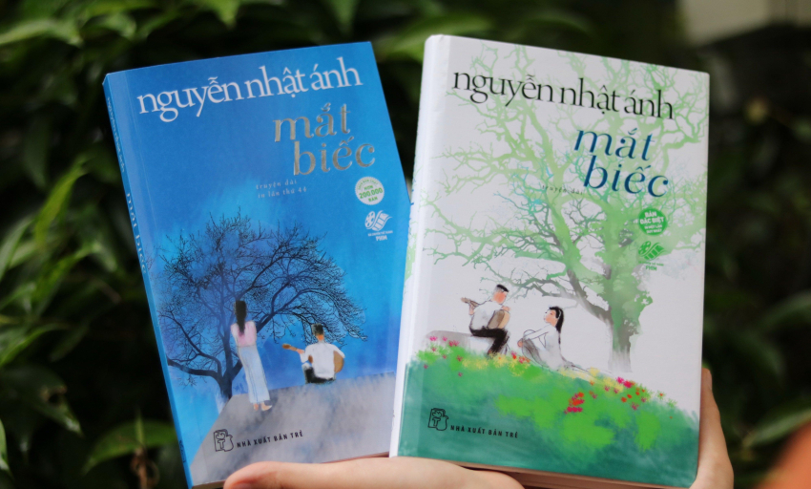

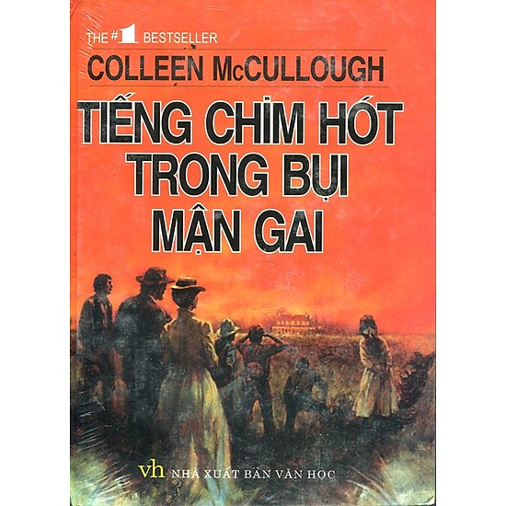
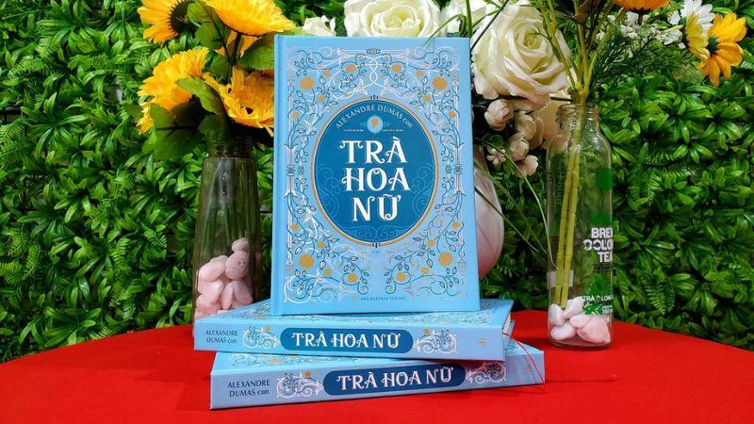
* Một số tác phẩm (văn học, nghệ thuật) viết về đề tài tình yêu:
Mắt biếc – Nguyễn Nhật Ánh
Đồi gió hú
– Emily Jane Brontë –
Tiếng chim hót trong bụi mận gai
– Colleen McCullough –
Trà hoa nữ - Alexandre Dumas
Notes:
GV gợi ý: tác phẩm của tác giả Nguyễn Nhật Ánh được chuyển thể thành phim năm 2023?
https://www.bachhoaxanh.com/kinh-nghiem-hay/11-cuon-sach-hay-lang-man-ve-tinh-yeu-cho-nen-bo-lo-1515805

Slide 6
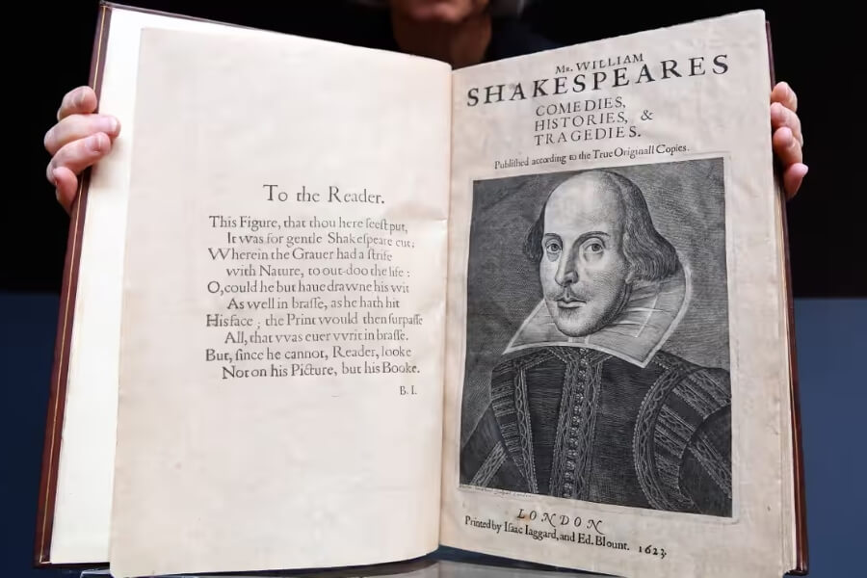
Một câu chuyện bi kịch về tình yêu nổi tiếng thế giới...
        “Ngày xưa, ở thành Verona tươi đẹp,
        Có hai nhà thuộc dòng thế phiệt trâm anh
        Mối thù xưa bỗng gây cảnh bất bình
        Máu lương thiện, tay người lành nhuộm đỏ.
        Số phận éo le, thâm thù hai họ
        Lại khéo xui sinh hạ đôi tình nhân,
        Mối tình ai thê thảm muôn phần
        Chôn cừu hận, chỉ còn đành một thác.
        Tình lứa đôi thảm thương tan nát
        Trên xác con cha mẹ mới quên thù.”
(Trích đoạn mở đầu vở kịch Romeo và Juliet – Tác giả Đặng Thế Bính dịch)

Slide 7
Bài 5: Đối diện với nỗi đau
Tiết……Văn bản:
RÔ-MÊ-Ô VÀ GIU-LI-ÉT
(Uy-li-am Sếch-xpia)
Notes:
HĐ 2: HÌNH THÀNH KIẾN THỨC

Slide 8
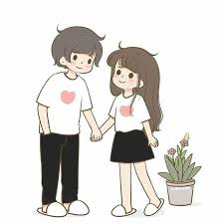
I. tìm hiểu chung

Slide 9
1. Khám phá tri thức ngữ văn
PHIẾU HỌC TẬP SỐ 1
  Đọc phần Tri thức ngữ văn trong SGK (tr. 118). Tìm và điền các từ ngữ
  phù hợp vào chỗ trống trong các nhận định dưới đây:
  a. Xung đột trong bi kịch là .................................................................................
  b. Xung đột trong bi kịch nảy sinh do...................................................................
  c. Nhân vật bi kịch là những con người.................................................................
  d. Lời thoại trong bi kịch.......................................................................................
  e. Đề tài bi kịch thường.........................................................................................
  g. Cốt truyện bi kịch..............................................................................................
2. Vẽ sơ đồ tóm tắt cốt truyện vở kịch Rô-mê-ô và Giu-li-ét
  Trao đổi cặp đôi về nhiệm vụ 1 trong phiếu học tập số 1 (đã thực hiện ở nhà):
  Đọc phần Tri thức ngữ văn trong SGK (tr. 118). Tìm và điền các từ ngữ phù hợp vào chỗ trống trong các nhận định ...
Notes:
GV yêu cầu HS trao đổi cặp đôi về nhiệm vụ 1 trong phiếu học tập số 1 (đã thực hiện ở nhà).
HS trao đổi cặp đôi và trình bày kết quả thảo luận

Slide 10
PHIẾU HỌC TẬP SỐ 1
  Điền các từ ngữ phù hợp vào chỗ trống trong các nhận định...:
  a. Xung đột trong bi kịch là xung đột không thể giải quyết giữa khát vọng cao đẹp của con người với khả năng, tình thế thực hiện
  b. Xung đột trong bi kịch nảy sinh do mâu thuẫn giữa cái thiện với cái ác, cái cao cả với cái thấp hèn, cái mới với cái cũ, cái tiến bộ với cái phản tiến bộ, giữa các mặt khác nhau của tính cách, giữa mong muốn chủ quan và điều kiện khách quan, giữa các giá trị khác nhau của đời sống,...
  c. Nhân vật bi kịch là những con người có sức mạnh lớn lao, phẩm chất cao cả, mang trong mình những lí tưởng, khát vọng đẹp đẽ,... nhưng phải đối mặt với số phận nghiệt ngã, những quyết định khó khăn, sự không thuận lợi của hoàn cảnh,...
  d. Lời thoại trong bi kịch thể hiện sự căng thẳng, những giằng xé nội tâm, có tính hùng biện, triết lí, mĩ lệ, trau chuốt...
  e. Đề tài bi kịch thường mượn từ lịch sử hay huyền thoại, đề cập những vấn đề lớn, có tính vĩnh cửu của cuộc sống con người.
  g. Cốt truyện bi kịch biểu thị chuỗi hành động tuân theo quy tắc nhân quả, dẫn tới kết cục bi thảm của nhân vật chính.

Slide 11
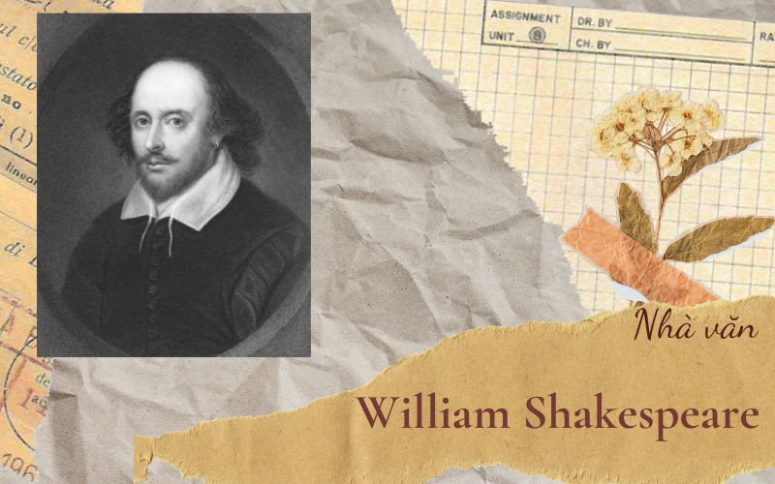
2. Tác giả Uy-li-am Sếch-xpia (William Shakespeare)
Uy-li-am Sếch-xpia (1564 - 1616) là nhà viết kịch kiệt xuất ở Anh thời đại Phục hưng.
Sáng tác của ông thấm đẫm tình yêu, lòng tin đối với con người (chủ nghĩa nhân văn).
Notes:
GV mời HS trình bày ngắn gọn thông tin giới thiệu về nhà văn Uy-li-am Sếch-xpia.

Slide 12

3. Văn bản “Rô-mê-ô và giu-li-ét”
Thể loại: bi kịch.
Phương thức biểu đạt: Tự sự, miêu tả, biểu cảm.
Tóm tắt: SGK tr.118
Bố cục: 2 phần
- Phần 1 (6 lời thoại đầu): sự độc thoại bộc lộ tình yêu thầm kín của Romeo và Juliet
- Phần 2 (còn lại): cuộc đối thoại của Romeo và Juliet
Notes:
GV mời HS trình bày ngắn gọn thông tin giới thiệu về vở kịch, đoạn trích.

Slide 13
II. KHÁM PHÁ VĂN BẢN

Slide 14

1. Cốt truyện và xung đột kịch
a. Cốt truyện:
Sơ đồ cốt truyện kịch dựa trên phần tóm tắt trong SGK (tr. 119):
➔ Hai dòng họ Môn-ta-ghiu và Ca-piu-lét có mối thâm thù.
Nhà Ca-piu-lét tổ chức đêm hội hoá trang.
Rô-mê-ô gặp Giu-li-ét bày tỏ tình yêu.
➔ Đôi trai gái làm phép cưới bí mật.
➔ Rô-mê-ô bị đi đày biệt xứ.
➔ Giu-li-ét bị ép lấy Pa-rít. ➔ Giu-li-ét uống thuốc ngủ giả chết.
➔ Rô-mê-ô bí mật trở về tưởng Giu-li-ét đã chết bèn uống thuốc độc chết.
➔ Giu-li-ét tỉnh dậy thấy Rô-mê-ô đã chết nên cũng tự sát.
➔ Hai dòng họ xoá hận thù.
Notes:
GV yêu cầu HS trao đổi cặp đôi: Dựa vào nhiệm vụ 2 trong phiếu học tập số 1 (đã chuẩn bị ở nhà) để vẽ sơ đồ cốt truyện kịch.

Slide 15
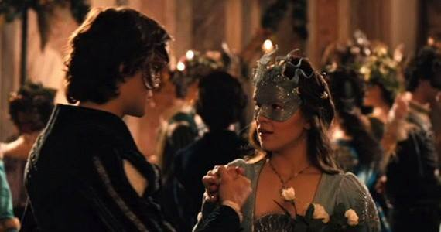
- Sự việc chính trong đoạn trích:
Rô-mê-ô gặp Giu-li-ét sau đêm hội hoá trang và hai người bày tỏ tình yêu. Đây là điểm “thắt nút” (tạo tình huống kết nối các nhân vật) của cốt truyện 5 thành phần thường thấy trong kịch (giới thiệu - thắt nút - phát triển - đỉnh điểm - mở nút). Sự việc này có liên hệ nhân quả với các sự việc sau của vở kịch và kết cục bi kịch.
Notes:
GV hỏi: Đoạn trích trong SGK diễn tả sự việc nào trong toàn bộ cốt truyện kịch? Nêu tình thế của hai nhân vật được thể hiện trong đoạn trích.
(GV có thể đưa thêm những câu hỏi gợi mở. Ví dụ: Đôi trai gái gặp nhau ở địa điểm nào? Có điều gì khác thường khi họ nhắc đến tên họ của nhau?)

Slide 16
- Tình thế của hai nhân vật:
éo le
+ Hai dòng họ có mối thâm thù nhưng hai người vẫn có tình cảm với nhau.
+ Hai nhân vật đã bất chấp mối thù dòng họ để gặp nhau và bày tỏ tình yêu.
Notes:
GV hỏi: Tình thế của hai nhân vật có cản trở tình yêu của họ không?

Slide 17
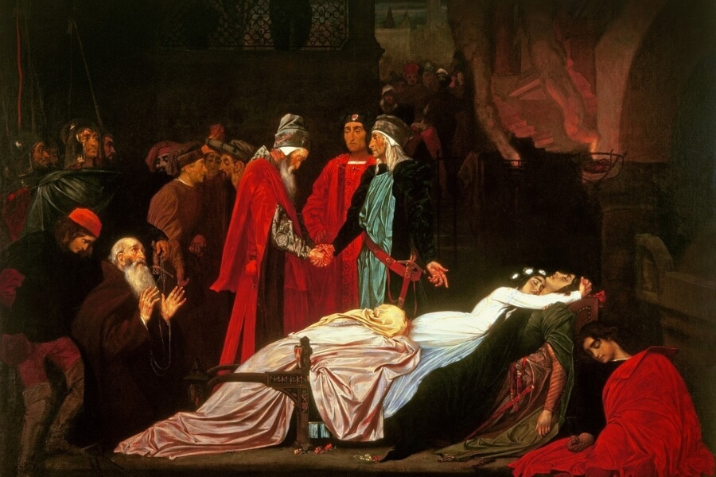
b. Xung đột kịch:
- Tình yêu >< Hoàn cảnh
=> Kết cục: Cái chết của Rô-mê-ô và Giu-li-ét
-> Hai dòng họ hóa giải hận thù.
Xung đột khác:
+ dòng họ Môn-ta-ghiu >< họ Ca-piu-lét;
+ lễ giáo phong kiến >< quyền tự do yêu đương.
Notes:
GV hỏi: Theo em, tình yêu của họ sẽ dẫn đến những xung đột gì? Xung đột đó dẫn đến kết cục như thế nào?
Hoàn cảnh gặp gỡ, những mong muốn, những mối lo sợ của nhân vật khi bày tỏ tình yêu đã mách bảo xung đột sẽ tiến triển đến mức khốc liệt. Sự kiện Rô-mê-ô gặp Giu-li-ét trong vườn nhà Ca-piu-lét, hai người bày tỏ tình yêu mặc dù biết hai gia đình có mối thâm thù sẽ dẫn đến những sự kiện khác như: bí mật làm lễ thành hôn, Giu-li-ét chấp nhận uống thuốc ngủ giả chết để cưỡng lại sự sắp đặt hôn nhân của gia đình và chờ đợi Rô-mê-ô trở về, Rô-mê-ô bí mật trở về, tưởng Giu-li-ét chết thật nên tự sát, Giu-li-ét tự sát khi thấy Rô-mê-ô chết.
GV hỏi: Cái chết của hai nhân vật đã tác động như thế nào đến hai dòng họ Ca-piu-lét và Môn-ta-ghiu

Slide 18
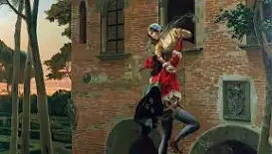
2. Lời thoại và tâm trạng của nhân vật
a. Lời thoại:
Đối thoại.
Lời độc thoại cho thấy tình yêu nồng nhiệt của Rô-mê-ô khi nhìn thấy Giu-li-ét xuất hiện trên cửa sổ, giúp ta hình dung được vẻ kiều diễm của nàng Giu-li-ét.
Cách nói của nhân vật: hoa mĩ, nhiều hình ảnh (mặt trời, trăng, sao), nhiều thán từ (dùng khá nhiều câu cảm thán thể hiện cảm xúc trào dâng), nhiều so sánh ví von... Điều này thể hiện tính chất mĩ lệ, trau chuốt của ngôn từ bi kịch.
Notes:
- GV yêu cầu HS đọc phân vai.
- GV hỏi: Đoạn độc thoại của Rô-mê-ô ở đầu đoạn trích cho người đọc thấy những điều gì? Cách nói của nhân vật có gì đáng chú ý? (GV có thể có câu hỏi phụ: Các biện pháp tu từ nào được sử dụng trong đoạn độc thoại này?)

Slide 19
b. Tâm trạng của nhân vật:
- Rô-mê-ô: ngất ngây, say đắm, quyết tâm vượt mọi trở ngại để đến với tình yêu.
- Giu-li-ét: có tình yêu cháy bỏng, ý thức vượt lên mối thù dòng họ, quyết tâm đến với tình yêu, sẵn sàng từ bỏ dòng họ vì tình yêu, lo lắng, sợ Rô-mê-ô bị bắt,…
Notes:
- GV hỏi: Từ lời độc thoại và đối thoại của Rô-mê-ô và Giu-li-ét, em nhận thấy tâm trạng của các nhân vật này như thế nào?
GV có thể liên hệ với Hồi Ba cảnh V (Rô-mê-ô từ biệt Giu-li-ét để đi đày biệt xứ) để làm rõ tính chất hoa mĩ của lời thoại và nỗi đau đớn của hai nhân vật. Đoạn này kết nối mạch tâm trạng của nhân vật từ các sự kiện trước (yêu say đắm nên rất đau đớn khi từ biệt).

Slide 20
III. TỔNG KẾT

Slide 21
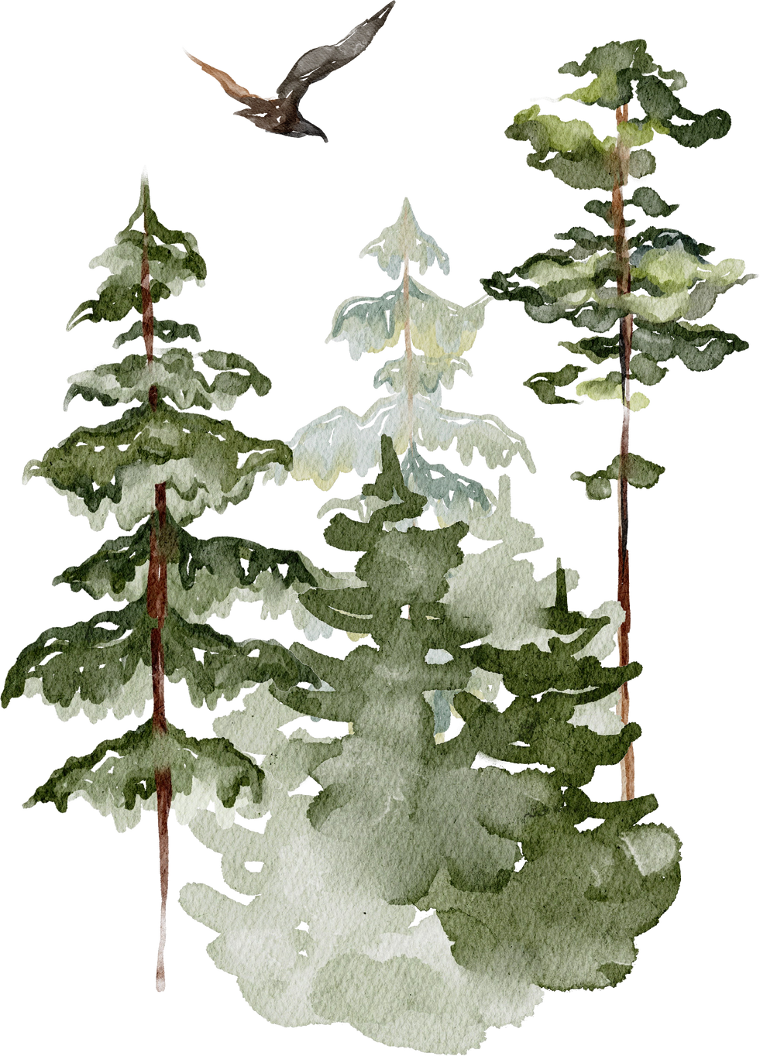
1. Nghệ thuật
2. Nội dung
- Lời thoại bi kịch có tính chất mĩ lệ, trau chuốt, góp phần thể hiện tâm trạng nhân vật.
Đoạn trích thể hiện tình yêu say đắm, mãnh liệt của Rô-mê-ô và Giu-li-ét trong hoàn cảnh hai dòng họ có mối thâm thù. Tình yêu của họ dù kết thúc bi thảm nhưng đã hoá giải được hận thù.
Ý nghĩa: hướng người đọc (người xem) đến những giá trị nhân văn cao cả.

Slide 22

3. Cách đọc hiểu văn bản bi kịch
Tóm tắt cốt truyện kịch
Xác định xung đột kịch
Nhận ra tính chất lời thoại
Xác định nội dung, ý nghĩa của vở kịch.

Slide 23
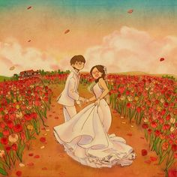
LUYỆN TẬP
Viết kết nối với đọc: Dựa vào xung đột mà Sếch-xpia đề cập trong vở Rô-mê-ô và Giu-li-ét và thực tiễn cuộc sống, hãy viết đoạn văn (khoảng 7 – 9 câu) trình bày suy nghĩ của em về khát vọng tình yêu của con người.

Slide 24

VẬN DỤNG
HS làm việc theo nhóm, thực hiện nhiệm vụ (làm ở nhà):
Sưu tầm các tác phẩm nghệ thuật hiện đại lấy đề tài từ câu chuyện tình yêu của Rô-mê-ô và Giu-li-ét.

Slide 25

DẶN DÒ
Nắm kiến thức bài học.
Hoàn thành các bài tập.
Chuẩn bị bài: Thực hành tiếng Việt (Câu rút gọn)

